Slide 1
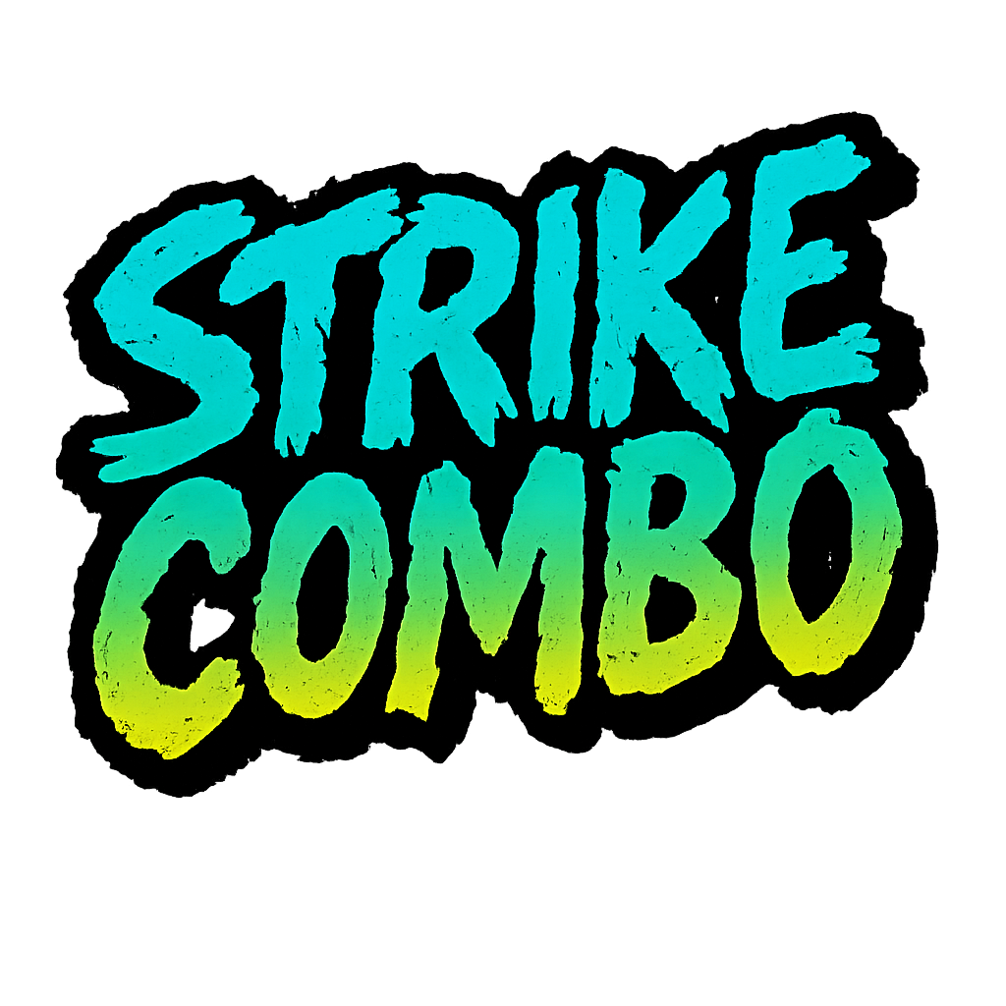
2024180009 김가온

Slide 2
게임 컨셉
게임 컨셉
스테이지 형식으로 진행하는 2D 벨트스크롤 ARPG
액션에 치중된 게임
재미 요소
공격과 스킬의 조합으로 발생하는 콤보의 타격감
타이밍에 기반한 회피로 주는 저스트 회피 시스템의 손맛
벨트 스크롤 특유의 2D임에도 z축 공격
여러 환경요소와의 상호작용

Slide 3
게임의 기본 흐름
1
튜토리얼
2
일반 스테이지
3
성장
4
획득한 보상과 경험치를 바탕으로 캐릭터의 새로운 스킬을 배우고, 장비를 강화하며, 능력치를 향상시키는 단계입니다. 다음 스테이지를 위한 준비 과정입니다.
강력한 보스 몬스터와 전략적인 전투를 펼치는 단계입니다. 보스의 패턴을 파악하고 저스트 회피 시스템을 활용하는 기믹등 다양한 재미를 느낄 수 있습니다.
다양한 테마의 스테이지를 탐험하고, 새로운 적과 환경 상호작용을 경험하며 핵심적인 액션을 즐기는 단계입니다.
게임의 기본 조작법, 전투 시스템, 인터페이스 사용법을 익히는 단계입니다. 간단한 미션과 적들을 통해 게임의 재미를 맛볼 수 있습니다.
보스 전투
STEP

Slide 4
게임의 기본 흐름
예시 이미지
기본 조작
이동: 방향키 ← → ↑ ↓
평타: X
점프: C
회피: SPACE
기본적인 모션 예시
출처:https://df.nexon.com/community/news/magazine/224434
Notes:
출처:https://df.nexon.com/community/news/magazine/224434

Slide 5
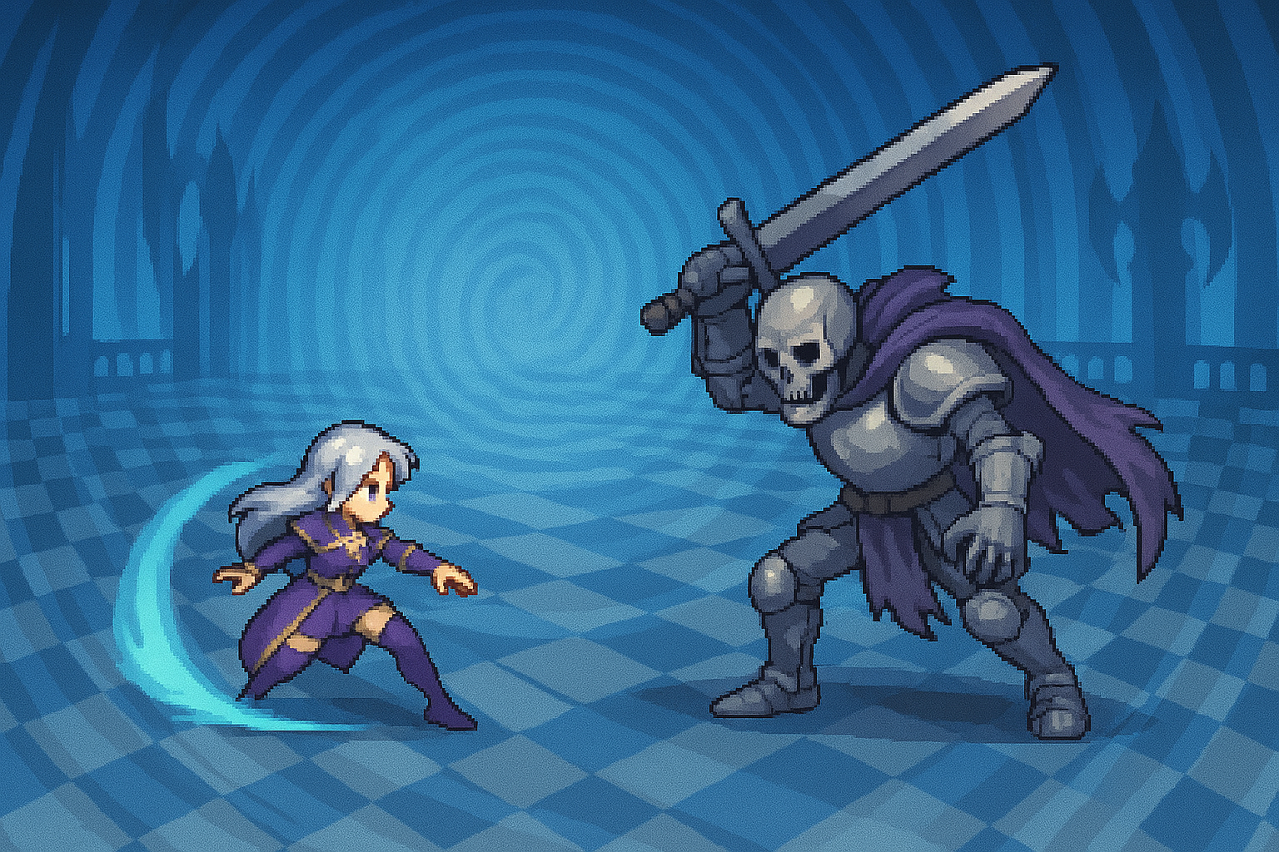
게임의 기본 흐름
예시 이미지
저스트 회피 시스템
적의 공격 직전에 정확히 회피하면 공격이 무효화된다.
성공 시 주변이 일시적으로 느려지고, 그동안 플레이어의 공격력이 상승한다.

Slide 6
1주차 | 리소스 수집
2주차 | 플레이어 캐릭터 구현(기본 모션)
3주차 | 캐릭터의 평타 및 스킬 구현
4주차 | 캐릭터의 스킬 구현
5주차 | 히트박스 구현 및 저스트 회피 구현
6주차 | 맵 구현
7주차 | 맵의 환경요소 및 몬스터 구현
8주차 | UI및 사운드 구현
9주차 | 최종점검

